Slide 1

Détection de Maladie Cardiaque
Realisé par :
Chaymae Balfaik

Slide 2
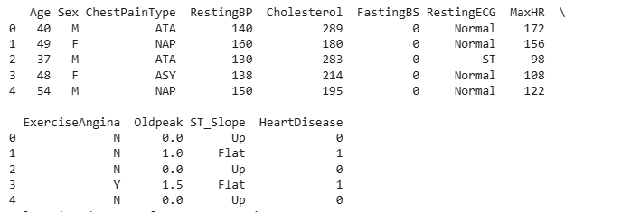
Dataset
Ce dataset est un tableau structuré de 918 observations et 12 colonnes, les colonnes incluent des informations comme l’âge, le sexe, le type de douleur thoracique, la pression artérielle, le cholestérol, la glycémie à jeun, et d’autres indicateurs médicaux, tandis que la colonne cible HeartDisease indique si le patient a une maladie cardiaque (1) ou non (0).
L’objectif principal de ce dataset est de prédire la présence ou l’absence de maladie cardiaque chez un patient, afin de faciliter la détection précoce et la gestion des risques cardiovasculaires

Slide 3
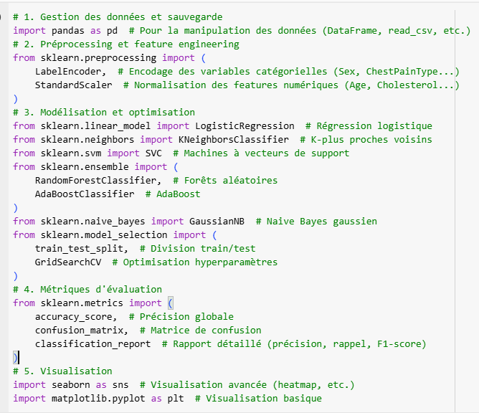
Les imports

Slide 4
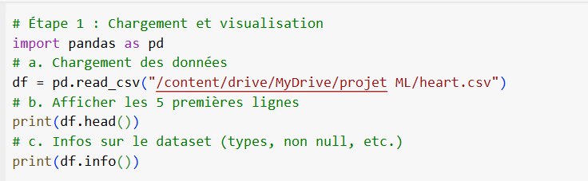
Chargement et visualisation

Slide 5
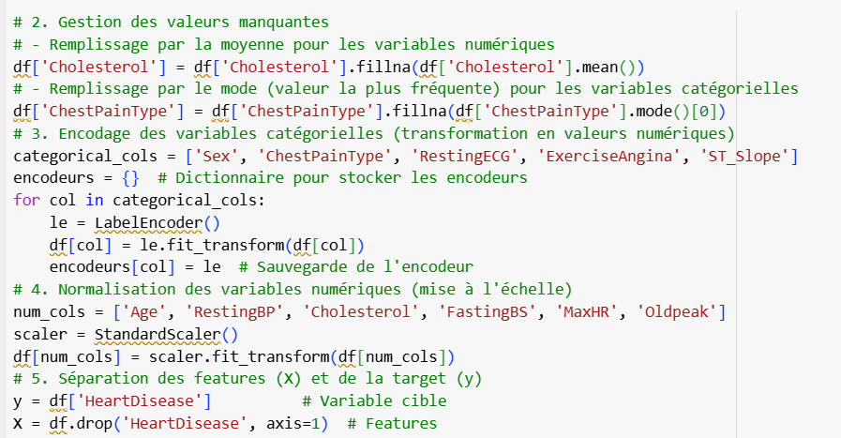
Prétraitement des données

Slide 6
Division des données
les paramètres:
- test_size=0.2 : 20% des données pour le test, 80% pour l'entraînement
- random_state=42 : Pour la reproductibilité des résultats
- stratify=Y : Conserve la même proportion de classes (malade/non malade) dans les deux ensembles

Slide 7
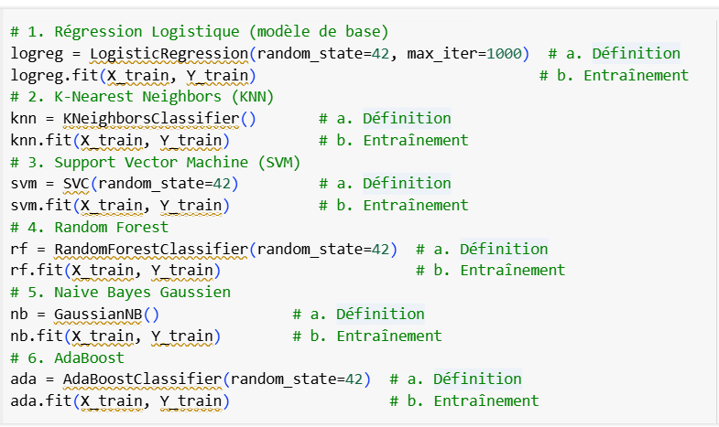
Définition et entrainement des modèles

Slide 8
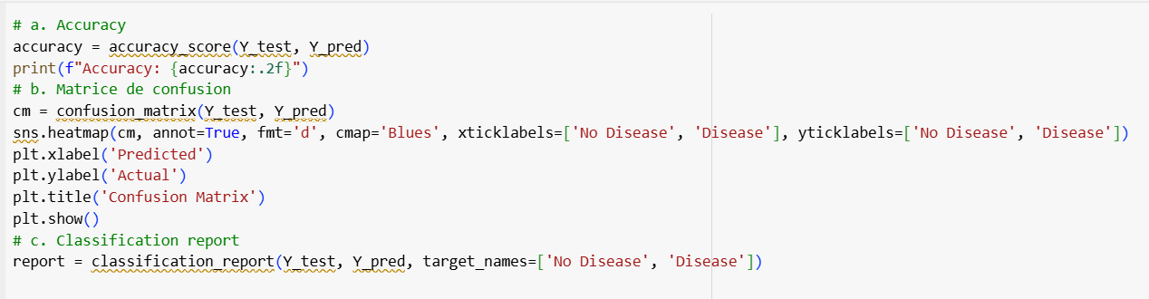
Evaluation du modèle

Slide 9
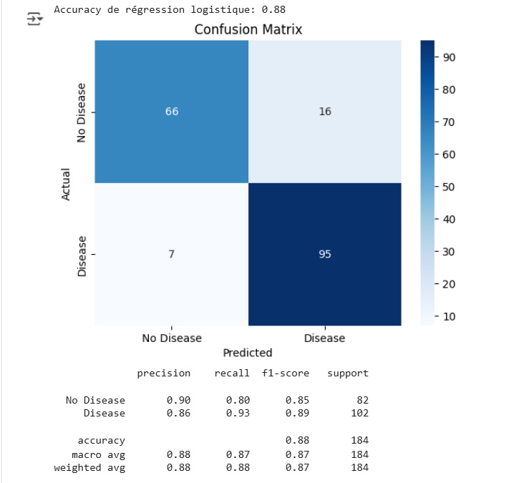
Evaluation du modèle

Slide 10
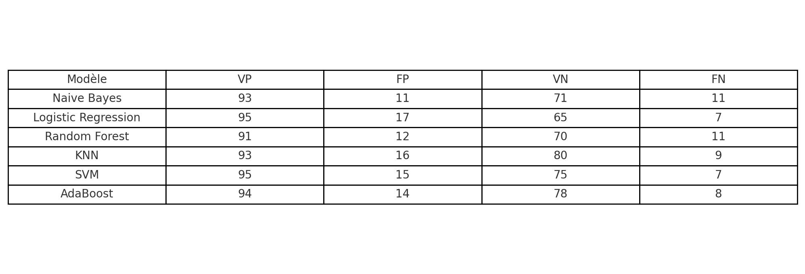
Comparaison entre les modèles
on applique ces formules: VP = Recall × Support
FN = Support − VP
FP = VP × (1 - Precision) / Precision
VN = FP / (1 - Specificity)
Exemples explicatives ::
Naive Bayes
93 VP : patients étaient réellement malades et le modèle l’a bien prédit.
11 FP : erreurs en classant des personnes saines comme malades.
71 VN : le modèle a bien identifié une personne comme saine.
11 FN : la personne est vraiment malade, mais le modèle a prédit qu’elle était saine.

Slide 11
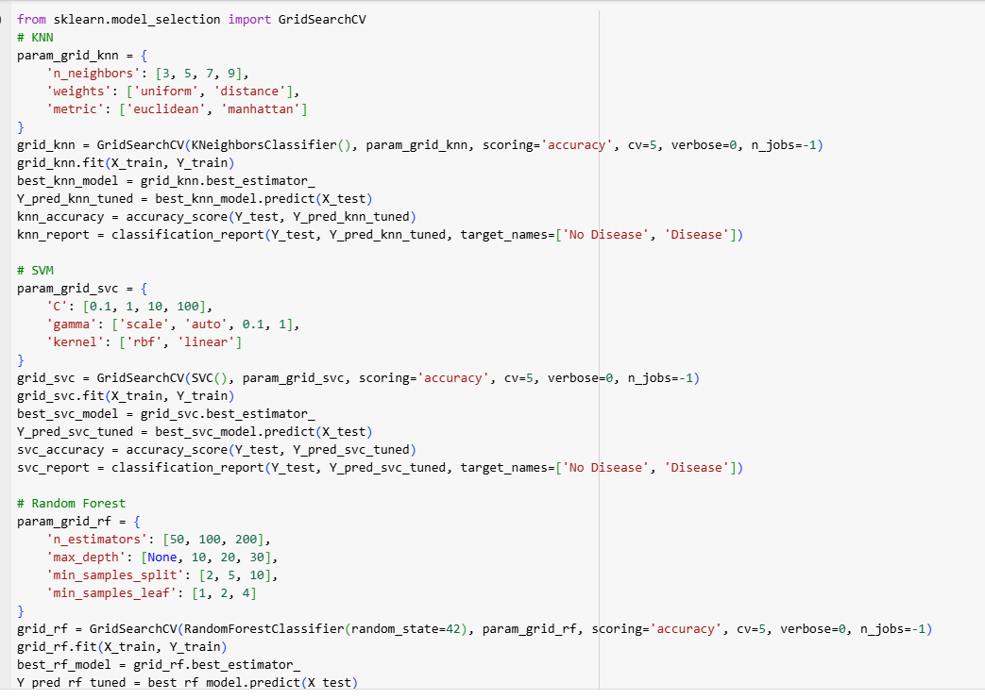
Amelioration

Slide 12
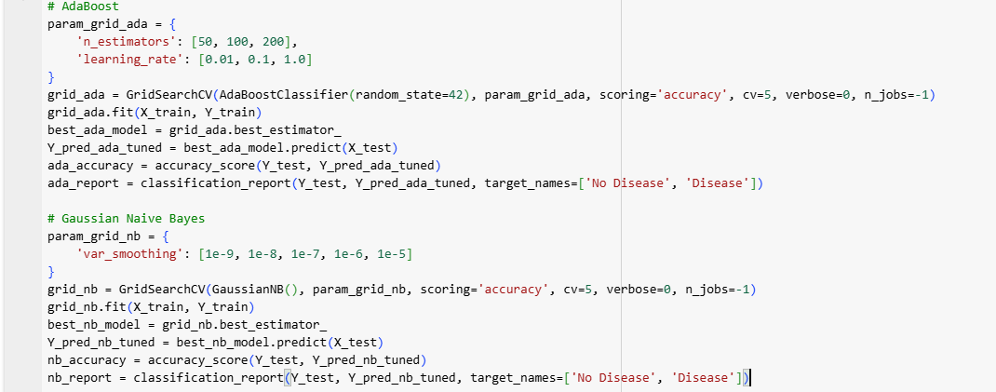
Amelioration

Slide 13
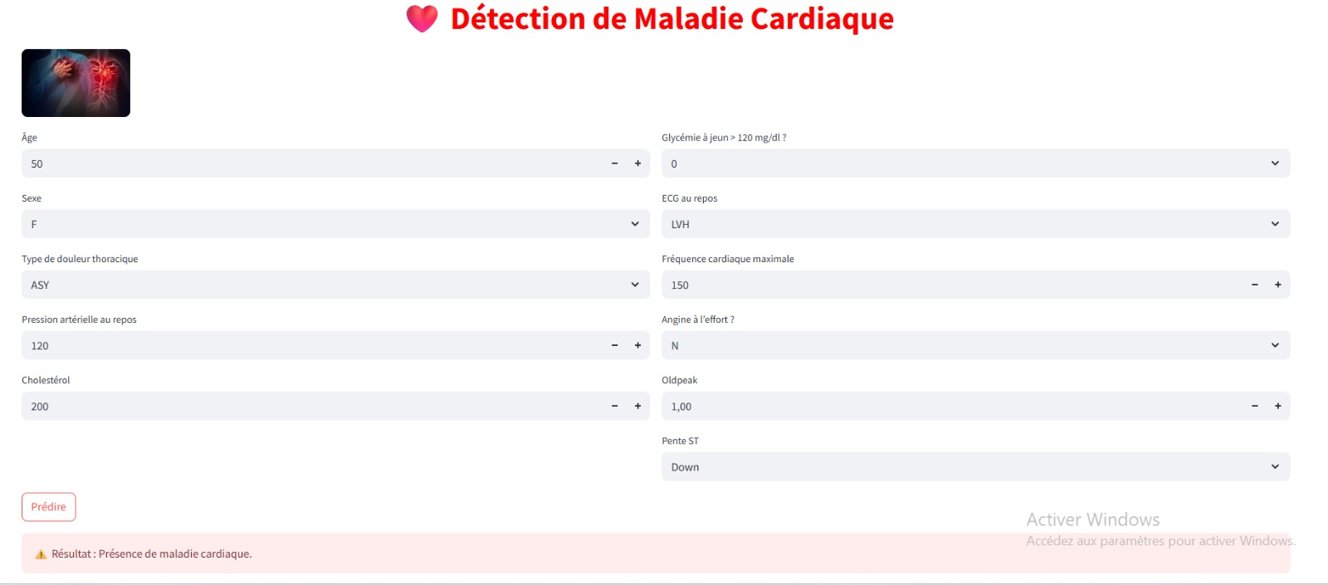
Interface

Slide 14
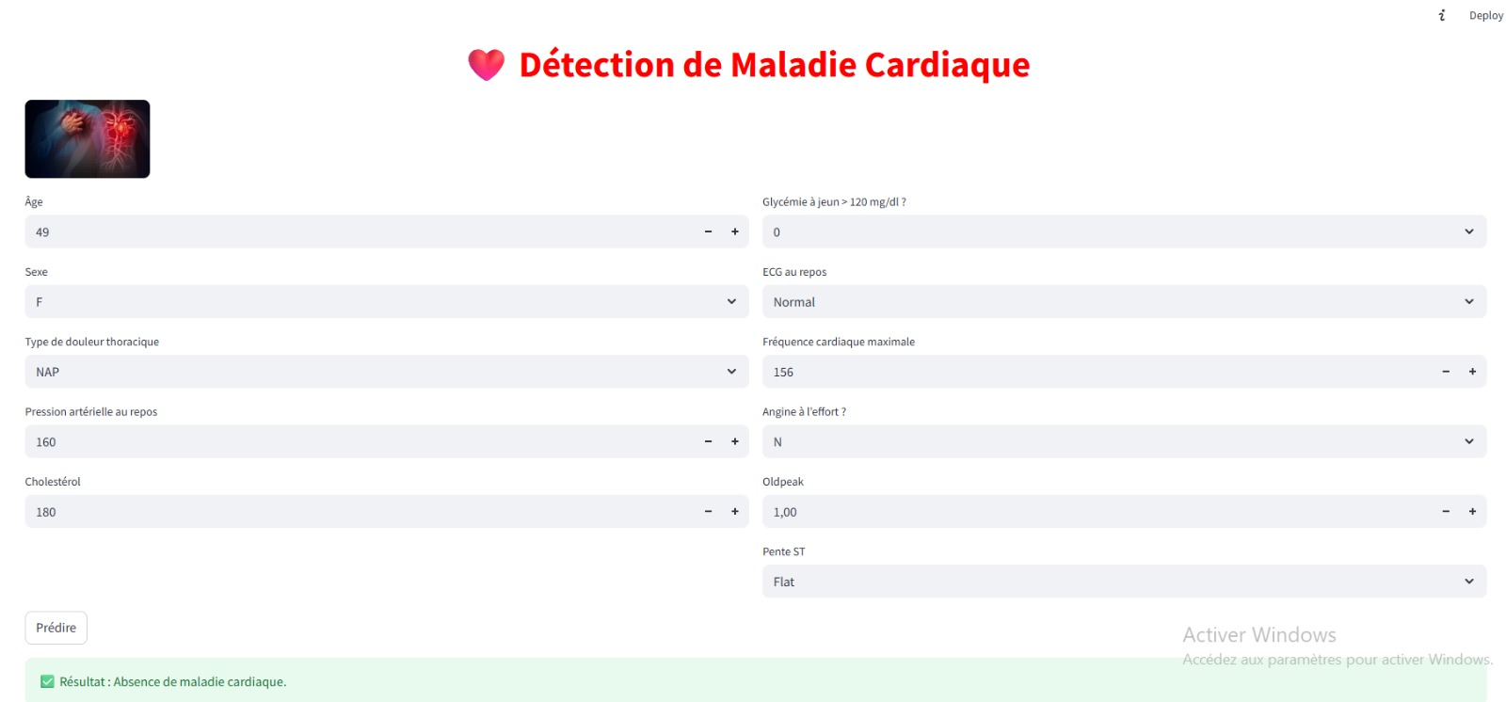
Interface

